Slide 1
Оказание психологической помощи в чрезвычайных ситуациях
Подготовили педагоги-психологи Буландынского района: Кахарманова А.Ю. и Сайбель Т.П.
2017-2018 у.г.

Slide 2
Цель:
Ознакомление со способами оказания экстренной психологической помощи в чрезвычайных ситуациях.
Задачи:
1. профилактика острых панических реакций;
2. повышение адаптационных возможностей индивида;
3. психотерапия возникшая при пограничных нервно-психических нарушений.
4. профилактика негативных последствий развития психологической травмы.

Slide 3
Психодиагностика, психотехники воздействия и процедура оказания психологической помощи в экстремальных ситуациях имеют свою специфику

Slide 4
Главными принципами оказания помощи перенесшим психологическую травму в результате влияния экстремальных ситуаций являются:
• безотлагательность;
• приближенность к месту событий;
• ожидание, что нормальное состояние восстановится;
• единство и простота психологического
воздействия.

Slide 5
Функции экстренной психологической помощи
практическая
непосредственное оказание скорой психологической и (при необходимости) доврачебной медицинской помощи населению
координационная
обеспечение связей и взаимодействия со специализированными психологическими службами.

Slide 6
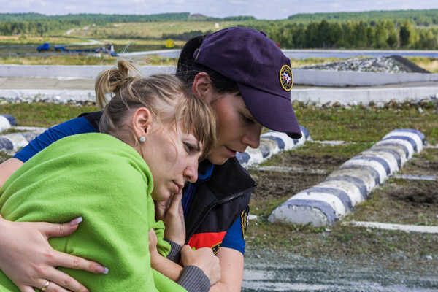
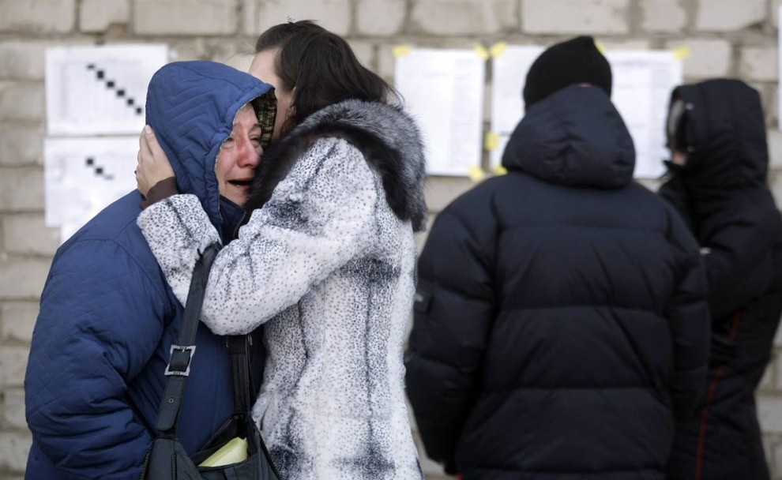
Работа психолога в экстремальных условиях
• работа с группами.
работа с людьми в состоянии
аффекта.
работа с людьми, которые никогда в жизни не оказались бы в кабинете психотерапевта.
работа с разнородностью психопатологии у жертв.

Slide 7
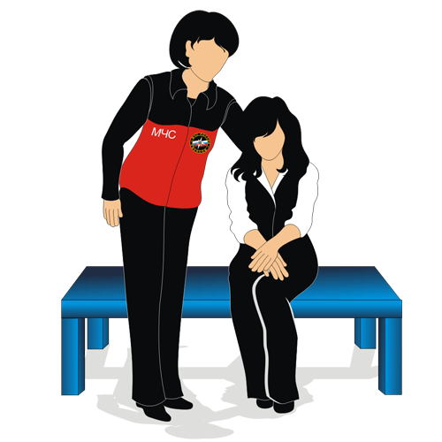
психотерапия и психопрофилактика
Со здоровой частью населения – в виде профилактики
С людьми , у которых развиваются нервно-психические нарушения

Slide 8
Информационная терапия цель которой является психологическое поддержание жизнеспособности тех, кто жив, но находится в полной изоляции от окружающего мира (землетрясения, разрушение жилищ в результате аварий, взрывов и т.д.).
1) информация о том, что окружающий мир идет к ним на помощь и делается все, чтобы помощь пришла к ним как можно быстрее;
2) находящиеся в изоляции должны сохранять полное спокойствие, т.к. это одно из главных средств к их спасению;
3) необходимо оказывать себе самопомощь;
4) в случае завалов пострадавшие не должны принимать каких-либо физических усилий к самоэвакуации, что может привести к опасному для них смещению обломков;
5) следует максимально экономить свои силы
6) находиться с закрытыми глазами, что позволит приблизить себя к состоянию легкой дремоты и большей экономии физических сил;
7) дышать медленно, неглубоко и через нос, что позволит экономить влагу и кислород в организме и кислород в окружающем воздухе;
8) мысленно повторять фразу: «Я совершенно спокоен» 5–6 раз, чередуя эти самовнушения с периодами счета до 15–20, что позволит снять внутреннее напряжение и добиться нормализации пульса и артериального давления, а также самодисциплины;
9) высвобождение из «плена» может занять больше времени, чем хочется потерпевшим.

Slide 9
Родственники и спасатели
Еще одной группой людей, к которым применяется психотерапия в условиях ЧС, являются родственники людей, находящихся под завалами, живыми и погибшими. Для них применим весь комплекс психотерапевтических мероприятий:
• поведенческие приемы и методы, направленные на снятие психоэмоционального возбуждения, тревоги, панических реакций;
• экзистенциальные техники и методы, направленные на принятие ситуации утраты, на устранение душевной боли и поиск ресурсных психологических возможностей.
Еще одна группа людей, к которым применяется психотерапия в зоне ЧС, это спасатели. Основной проблемой в подобных ситуациях является психологический стресс

Slide 10
Правила первой помощи для психологов
1. Сразу скажите пациенту, что вы ожидаете от терапии и как долго продлится работа над проблемой. Надежда на успех лучше, чем страх неуспеха.
2. Не приступайте к действиям сразу. Осмотритесь и решите, какая помощь (помимо психологической) требуется, кто из пострадавших в наибольшей степени нуждается в помощи.
3. Точно скажите, кто вы и какие функции выполняете. Узнайте имена нуждающихся в помощи. Скажите пострадавшим, что помощь скоро прибудет, что вы об этом позаботились.
4. Осторожно установите телесный контакт с пострадавшим. Займите положение на том же уровне, что и пострадавший. Не поворачивайтесь к пострадавшему спиной.
5. Никогда не обвиняйте пострадавшего.
6. Профессиональная компетентность успокаивает. Расскажите о вашей квалификации и опыте.

Slide 11
Правила первой помощи для психологов
7. Дайте пострадавшему поверить в его собственную компетентность. Дайте ему поручение, с которым он справится..
8. Дайте пострадавшему выговориться.
9. Скажите пострадавшему, что вы останетесь с ним. При расставании найдите себе заместителя и проинструктируйте его о том, что нужно делать с пострадавшим.
10. Привлекайте людей из ближайшего окружения пострадавшего для оказания помощи.
11. Постарайтесь оградить пострадавшего от излишнего внимания и расспросов.
12. Стресс может оказать негативное влияние и на психолога. Возникающее в ходе такой работы напряжение имеет смысл снимать с помощью релаксационных упражнений и профессиональной супервизии.

Slide 12
факторы вызванные экстремальной ситуацией :
Внезапность
Отсутствие подобного опыта
Длительность
Недостаток контроля
Горе и утрата
Постоянные изменения
Экспозиция смерти
Моральная неуверенность
Поведение во время события
Масштаб разрушений

Slide 13
психические реакции при катастрофах
четыре фазы:
медовый месяц
а разочарование
восстановление
героизм

Slide 14
Стадии в динамике состояния людей после психотравмирующих ситуаций
1.«Острый эмоциональный шок»
2.«Психофизиологическая демобилизация»
«Стадия разрешения»
«Стадия восстановления»
«Предвоздействие»
«Фаза воздействия»
«Фаза послевоздействия»

Slide 15
«Будьте мужественными и терпеливыми. Помощь идет к вам».

